Slide 1


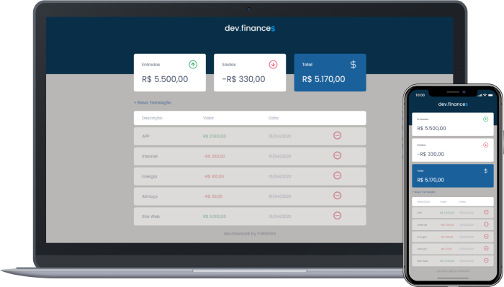



SERRA
VERDE

